Slide 1
玄女底座
自研地球嵌入基座 + 可视化展示平台
模型训练 · 下游推理 · 交互标注 · AI 智能体 — 全栈产品

Slide 2
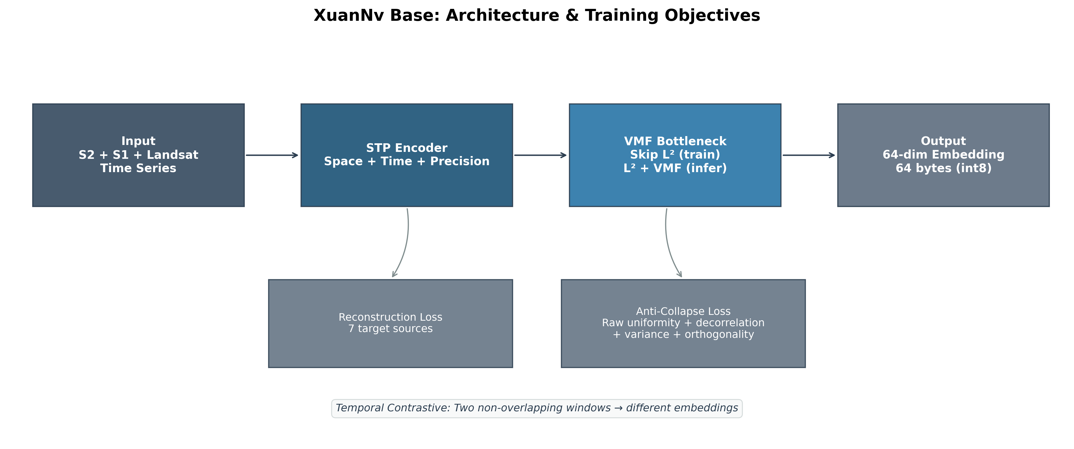
模型原理：输入 → STP 编码器 → VMF 瓶颈 → 64 维输出
训练时 Skip L2 防坍缩，推理时 L2 + VMF，时序对比是核心差异。

Slide 3
核心亮点
01 反坍缩训练
Uniformity 为负，嵌入均匀散开。第一次训练崩到 -0.1，调了十几轮才稳住。
02 时序敏感
不重叠双窗口训练，月度级变化可检测。AEF 用年度数据，我们在月度 granularity。
03 纯自研
代码、结构、训练流程全部自己写的。知识产权干净，升级不受制于人。

Slide 4
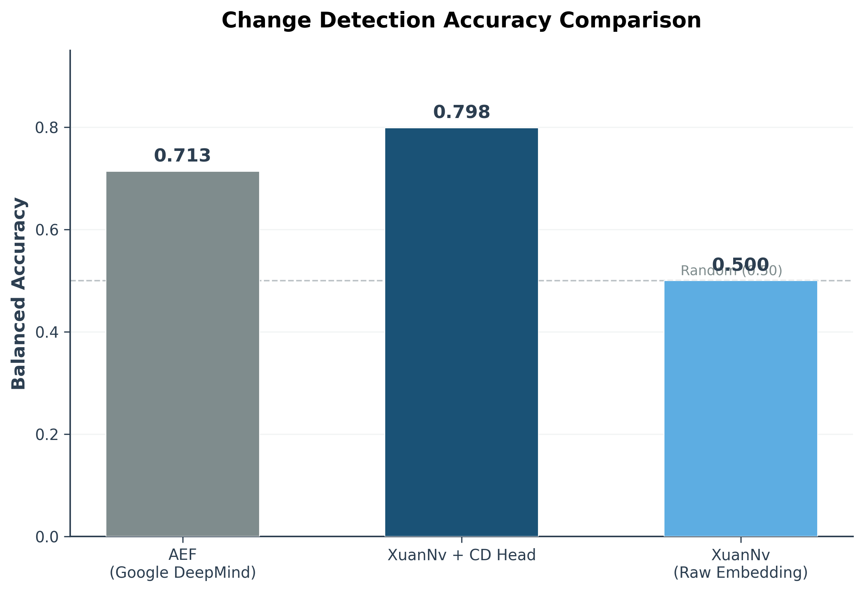
变化检测：BA 79.8%（含 CD Head）/ 50%（Raw）
加 CD Head 超 AEF 是事实；不加时 50% 也是事实，V6 在补。

Slide 5
展示平台总览
不是 PPT，是真能点、能切、能出报告的网页。
三维地球可视化
Three.js 全球训练样本分布，缩放到 patch 级别看详情
下游监测能力
5 大 Task Head 动态切换，Mosaic 大图拼接，Patch 详情弹窗
AI 智能体报告
自然语言输入，DeepSeek-V4 解析 → 执行 → 润色出报告
技术栈：React 19 · TypeScript · Three.js · MapLibre · FastAPI · Docker

Slide 6
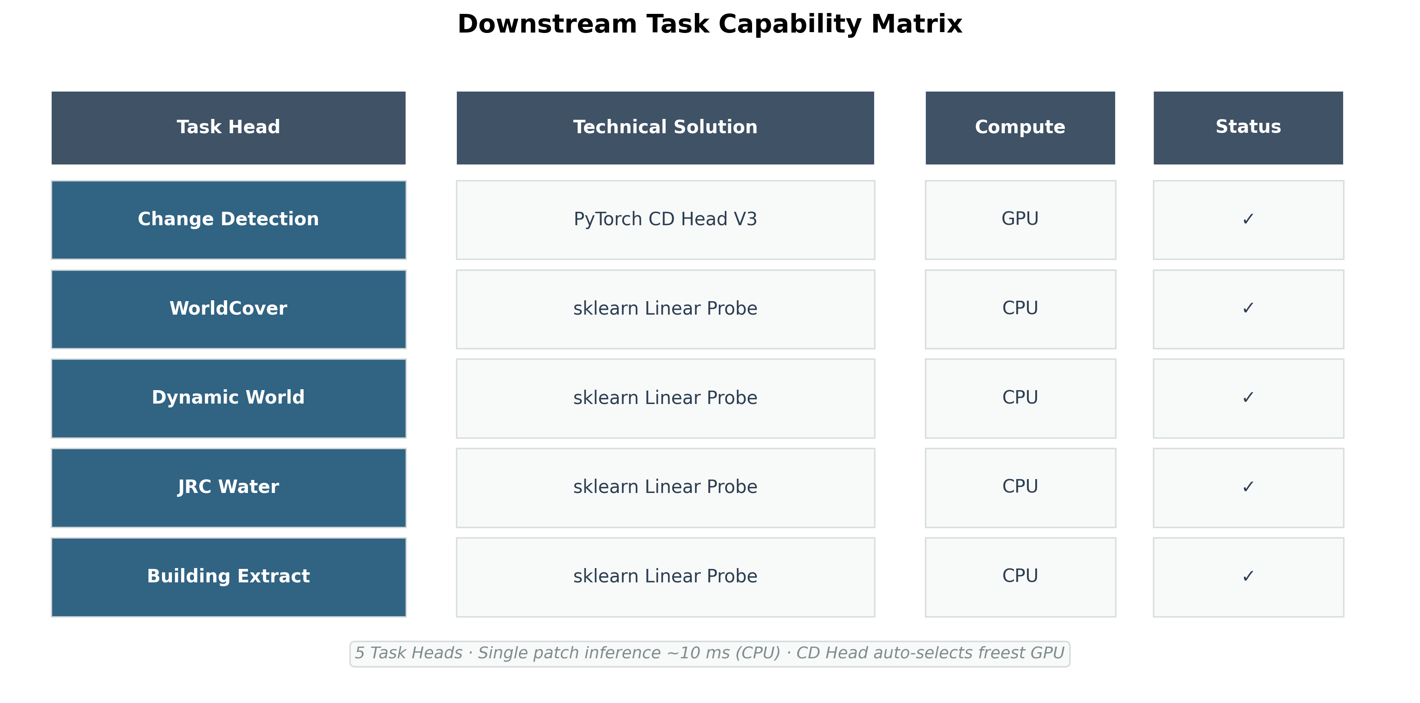
五大下游任务：全部已上线
4 / 5 任务纯 CPU 推理，单 patch ~10 ms。CD Head 自动选择空闲 GPU。

Slide 7
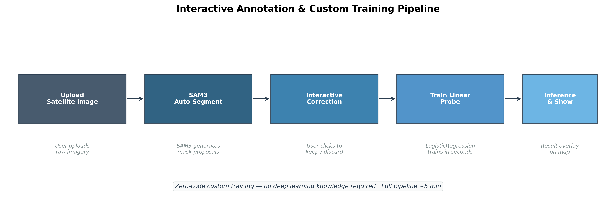
交互式标注训练：零代码自定义训练
业务人员自己就能训专用分类模型；传统方式至少两周，现在 5 分钟。

Slide 8
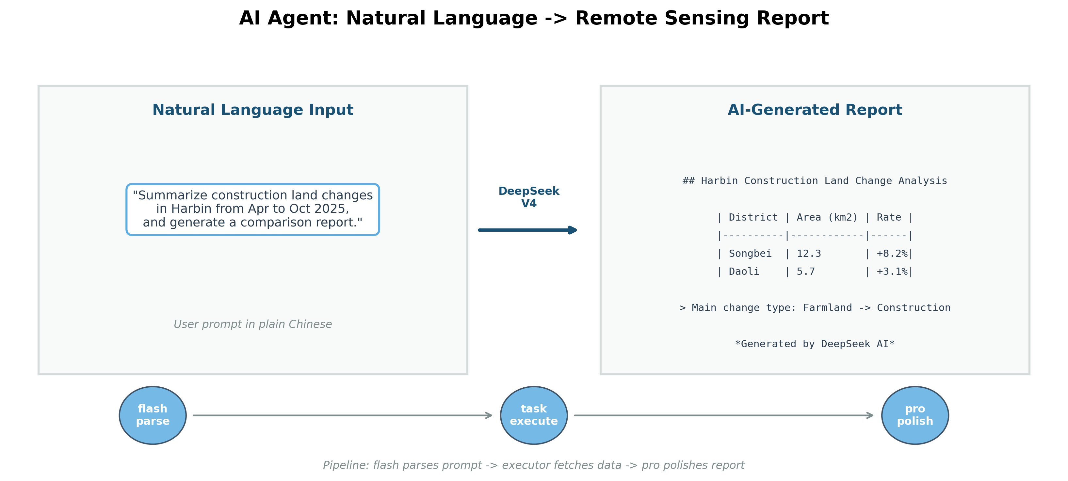
AI 智能体报告：DeepSeek-V4 驱动
已经接通，不是规划。输一句话就能出带表格和分析的报告。

Slide 9
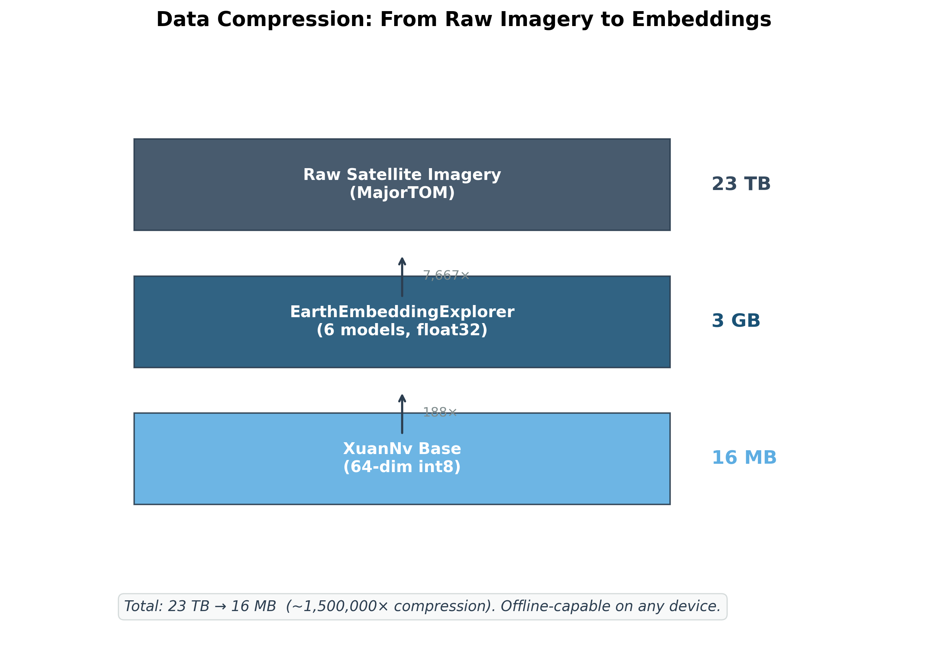
轻量化：23 TB → 3 GB → 16 MB
16 MB 比表情包还小；平台上所有推理底层都是这 64 字节。

Slide 10
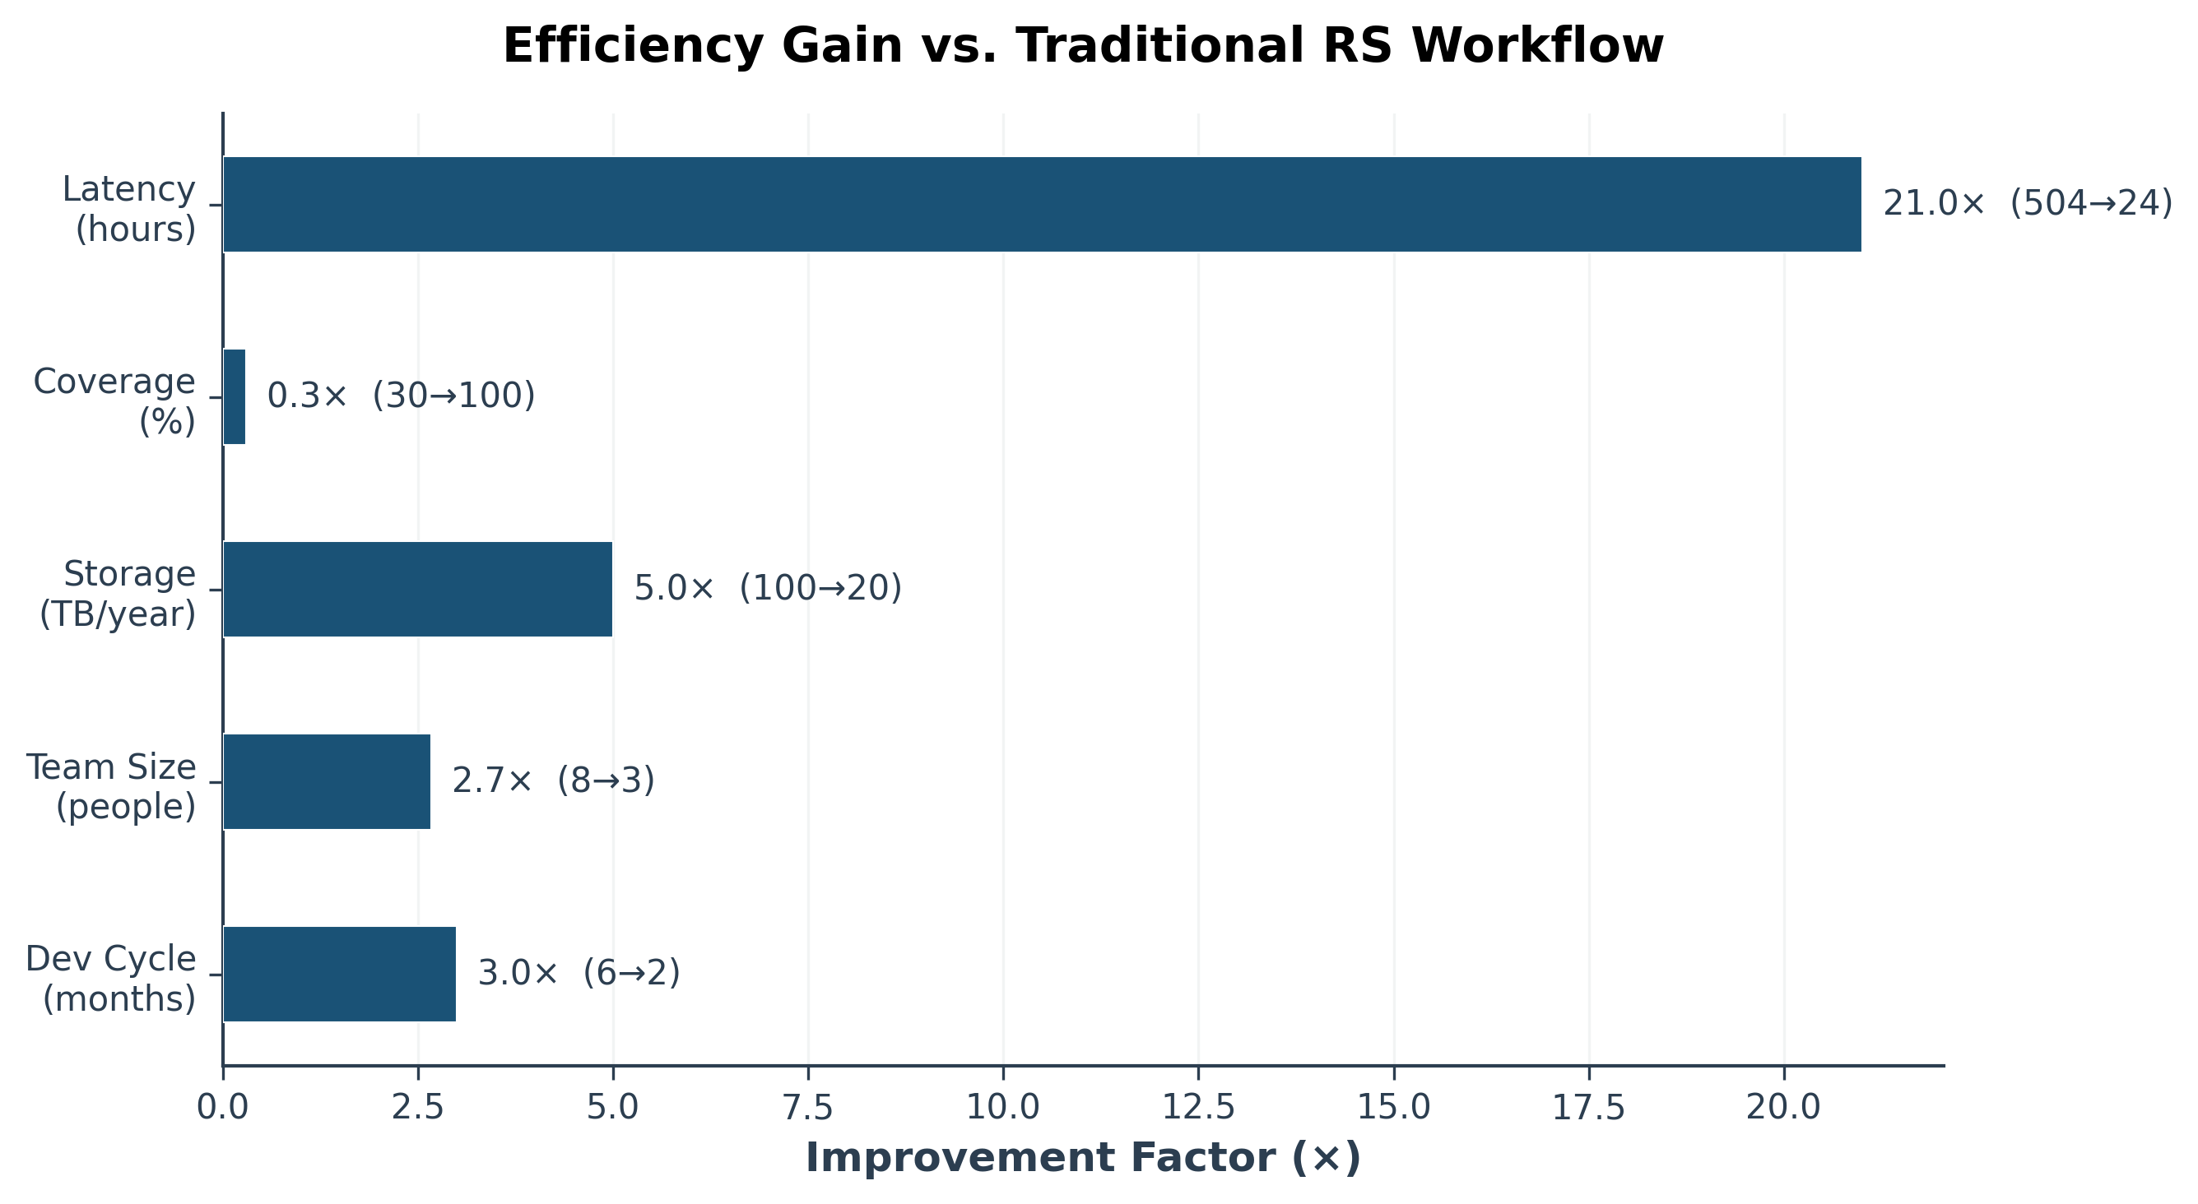
效率提升 vs 传统遥感分析
数字来自实际项目；存储降是因为下游不需要原始影像。

Slide 11
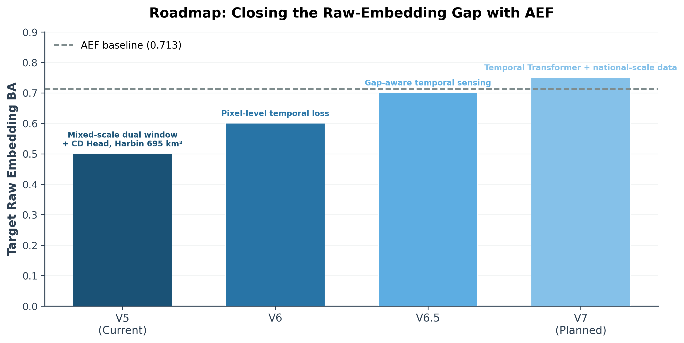
升级路线：V5 → V6 → V6.5 → V7
V5 已验证，V6 在训，V6.5 已设计，V7 长期目标。

Slide 12
总结
够轻
64 字节 / km²，23 TB 压到 16 MB，任何设备离线可用
够敏
月度级时序敏感，变化检测 BA 79.8%
够全
模型 + 平台 + 5 大任务 + 交互训练 + AI 智能体，一整套产品
够诚
从零自研，优势不夸大，短板不回避，路线清晰
有问题随时打断。

